Slide 1

git 사용법
국립금오공과대학교
응용수학과
교수/공학박사 신 승 혁
D509
054-478-7810
010-4156-0094
shinbaad@kumoh.ac.kr

Slide 2
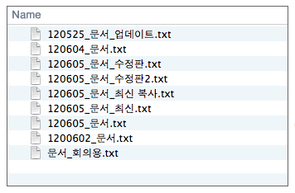
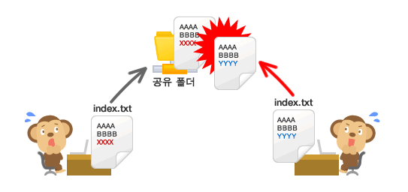
문서관리를 어떻게 하고 계세요 ?
편집중인 파일을 이전 상태를 되돌리고 싶을 때.
이전 파일과 편집중인 파일을 비교하고 싶을 때.

Slide 3
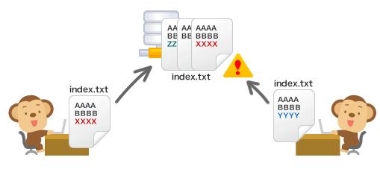
git 이란 무엇인가 ?
git 이란 소스코드를 효과적으로 관리하기 위해 개발된
분산형 버전 관리 시스템

Slide 4
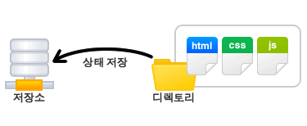
git 기본
git repository
파일이나 폴더를 저장해 두는 저장소(repository)
파일의 변경 이력을 관리 (형상관리) 하며 저장

Slide 5
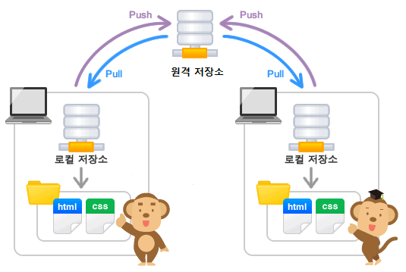
원격 저장소와 로컬 저장소
remote repository : 파일이 전용 서버에서 관리됨.
local repository : 내 PC에 파일이 저장되는 개인 전용 저장소

Slide 6
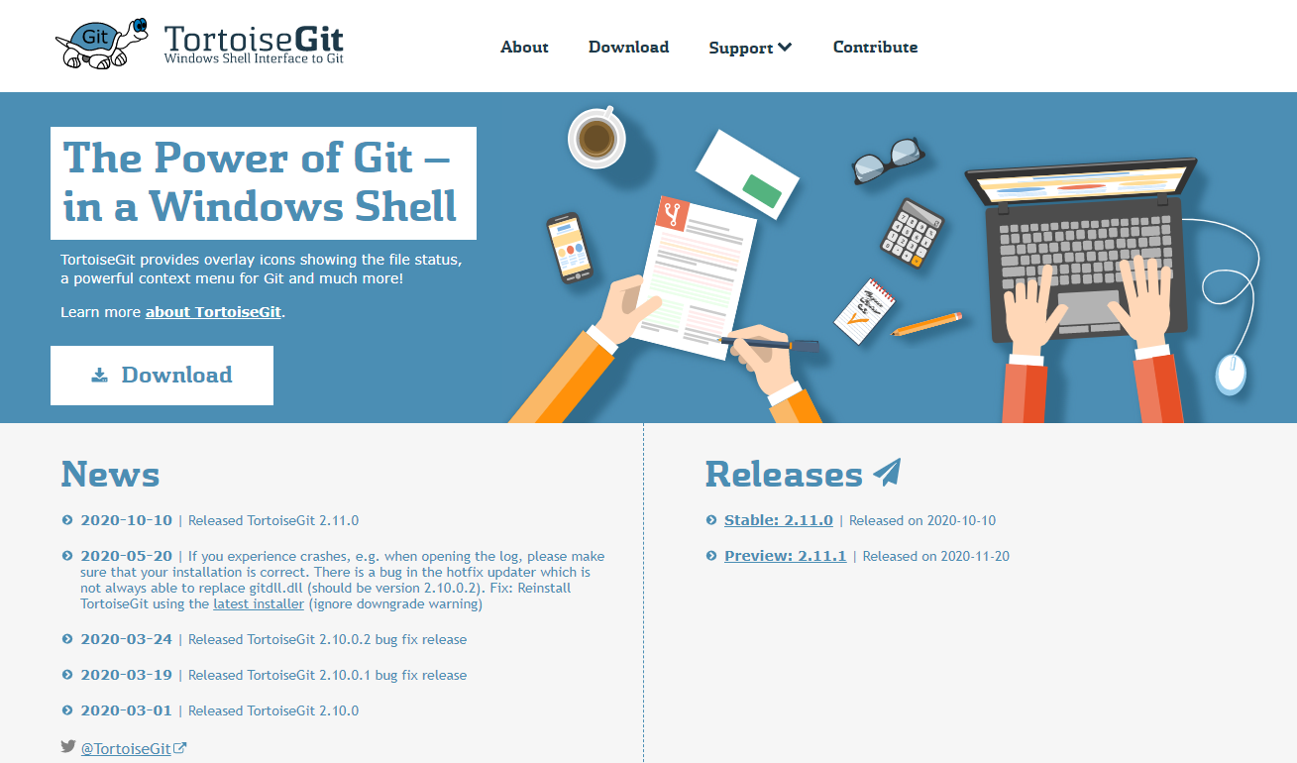
git client

Slide 7
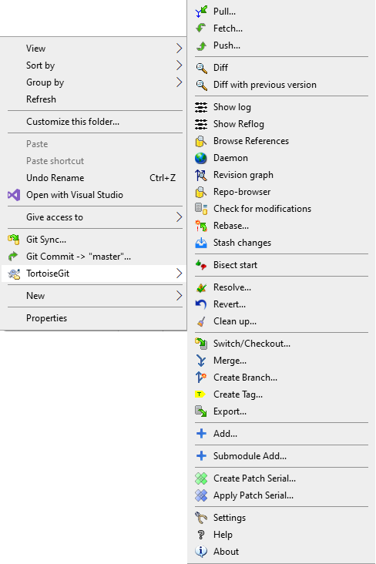
tortoisegit 의 주요 메뉴

Slide 8
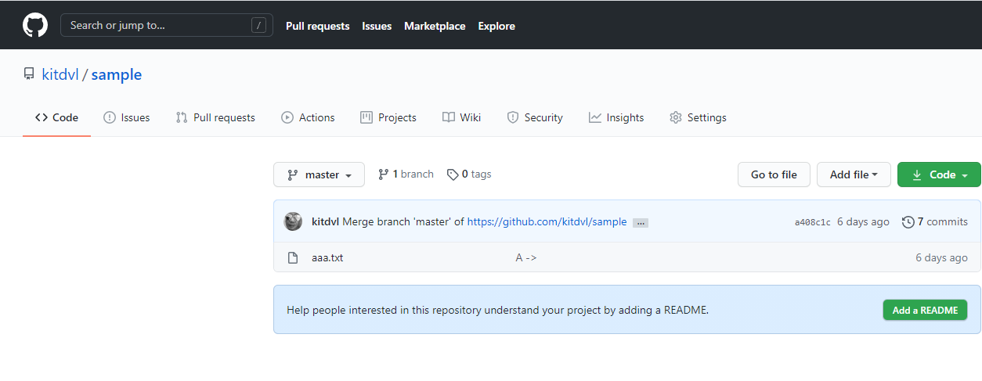
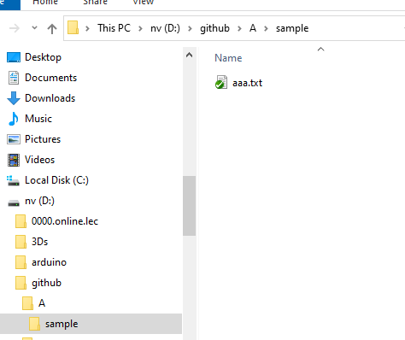
저장소 만들기

Slide 9
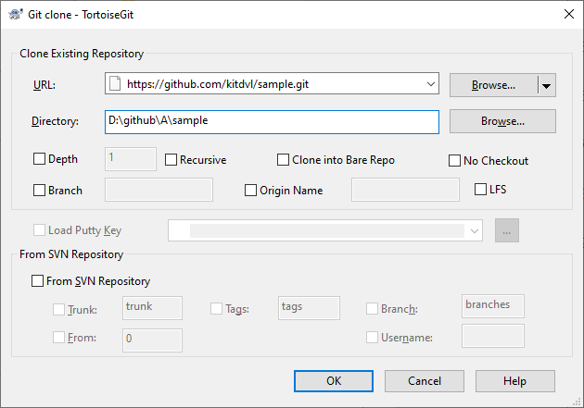
git 사용법
clone : remote repository ---> local repository로 복제

Slide 10
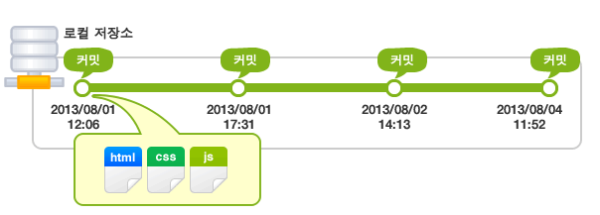
git 사용법
commit : 변경 내용을 로컬 저장소에 기록

Slide 11
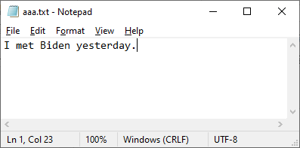

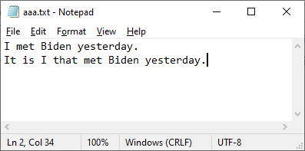
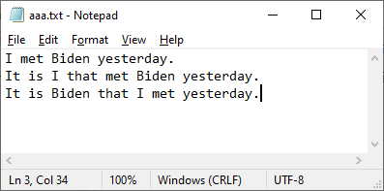
git 사용법
commit 예제
local repository
remote repository
commit
commit

Slide 12
git 사용법
push : commit 된 내용을 원격 저장소에 적용
local repository
remote repository
commit
commit
push

Slide 13
git 사용법
pull : 원격 저장소의 내용을 로컬 저장소에 적용
local repository
remote repository
pull

Slide 14
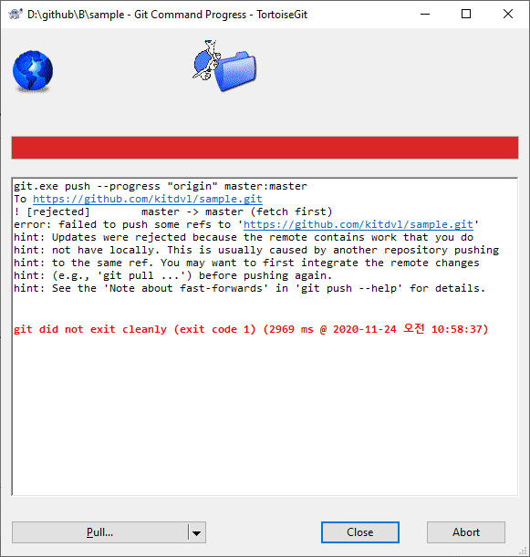
git 사용법
A, B 사용자의 충돌 해결
local repository A
remote repository
local repository B
commit
commit
push
push

Slide 15
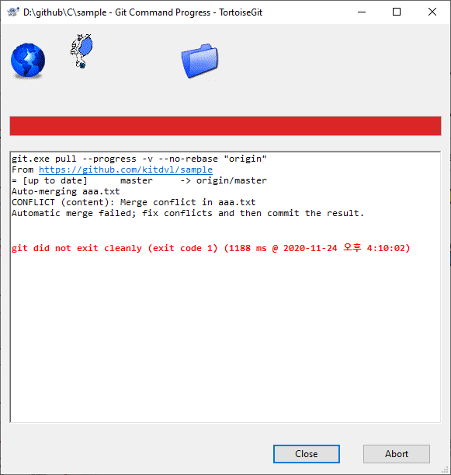

git 사용법
A, B 사용자의 충돌 해결 - 일반적 사용자 행동
local repository A
remote repository
local repository B
push
pull

Slide 16
git 사용법
A, B, C 등 모든 사용자의 충돌 해결
1. git client merge 후 수동 해결 방법
- 사용자의 수가 3명 이상일 때 상당히 복잡해짐
2. 파일 탐색기를 이용하여 임시 복사/저장/편집 방법
- 충돌을 유발시킨 사람만 고생하면 됨.

Slide 17
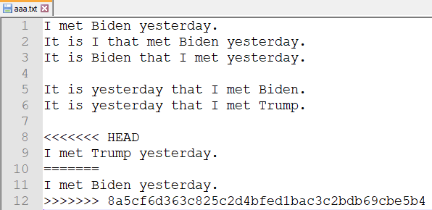
git 사용법
A, B, C 등 모든 사용자의 충돌 해결
1. git client merge 후 수동 해결 방법
Local Copy
Remote Copy

Slide 18

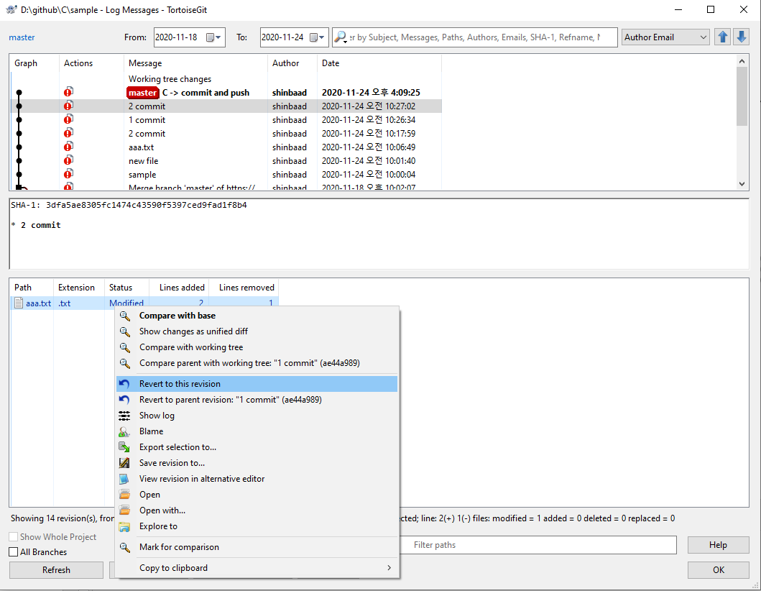
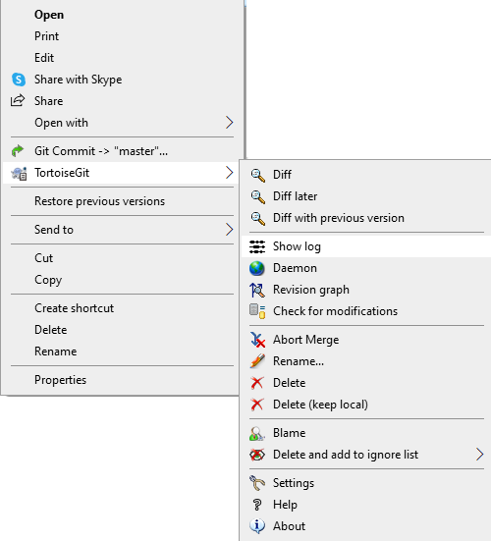
git 사용법
A, B, C 등 모든 사용자의 충돌 해결
2. 파일 탐색기를 이용하여 임시 복사/저장/편집 방법

Slide 19

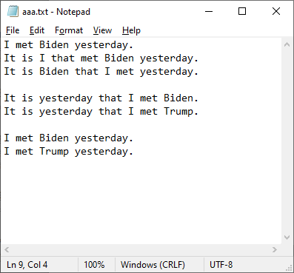
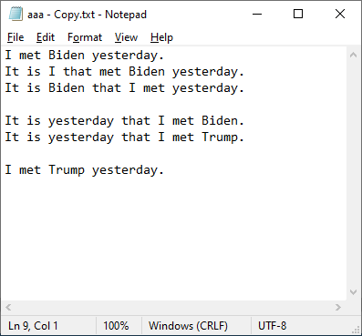
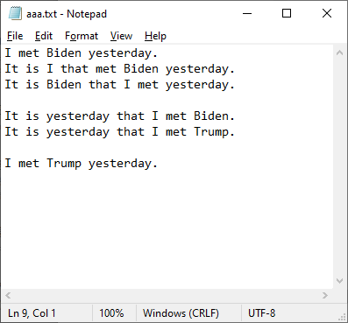
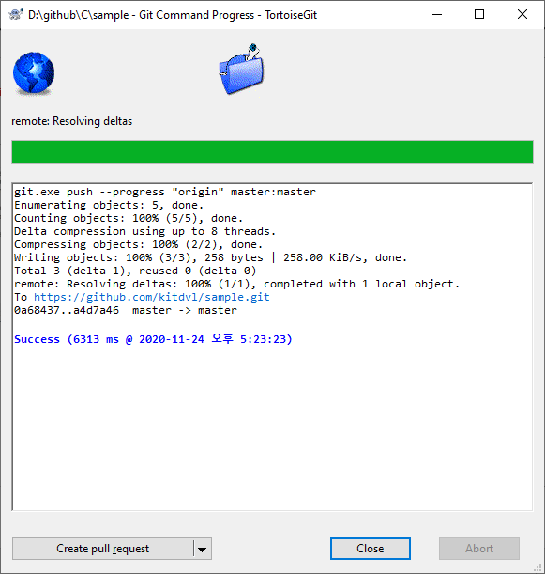
git 사용법
두 파일을 편집
Commit & Push

Slide 20
git 사용법 - 고급
branch 만들기
- 본 프로젝트 이외에 별도의 파일을 구성/추가할 경우
1. checkout
2. switch

Slide 21
git 사용법 - 고급
branch 만들기
local repository A
remote repository
aaa.txt
aaa.txt
branch_A
checkout branch_A
aaa-1.txt
aaa-1.txt
commit & push

Slide 22
git 사용법 - 고급
branch 병합
local repository A
remote repository
local repository B
aaa.txt
branch_A
switch to branch A
aaa-1.txt
aaa-1.txt
pull
switch to master
add, commit & push

Slide 23
감사합니다.

